Slide 1
TRƯỜNG ĐẠI HỌC XÂY DỰNG HÀ NỘI
KHOA CÔNG NGHỆ THÔNG TIN
BÁO CÁO ĐỒ ÁN THỊ GIÁC MÁY TÍNH
HỆ THỐNG PHÁT HIỆN CHÁY VÀ KHÓI
BẰNG MÔ HÌNH YOLOv8n
Sinh viên thực hiện:
Giảng viên hướng dẫn:
Đinh Xuân Nam
Nguyễn Đình Quý
MSSV: 0211268
Hà Nội, tháng 10 năm 2026
Notes:
Thông tin bìa đối chiếu E:/DA_TGMT/report_revision/context.md và báo cáo hoàn thiện. Bố cục theo C:/Users/nofea/Downloads/Slide.pptx.

Slide 2
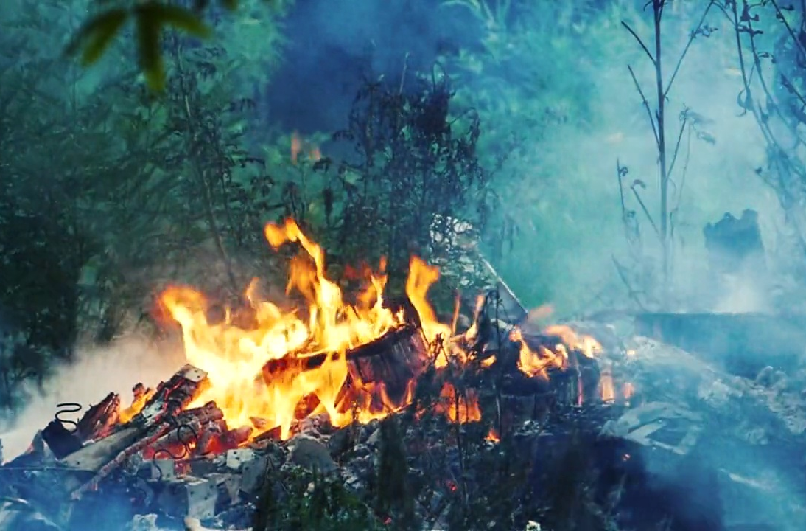
Bối Cảnh & Mục Tiêu
Bài toán cần giải quyết
•
Tìm vùng có lửa hoặc khói trong từng khung hình.
•
Kiểm tra tín hiệu qua nhiều khung trước khi lưu cảnh báo.
•
Hiển thị kết quả và lưu ảnh, nhật ký trên máy.
Khung hình đầu vào từ video thử nghiệm lửa
Notes:
Ảnh: E:/DA_TGMT/DATA/results/video_input_preview/video_chay.jpg. Phạm vi chương trình theo fire_detection/main.py, pipeline.py.

Slide 3
Kiến Trúc Hệ Thống Tổng Thể
1. Dữ Liệu Đầu Vào
2. Phát Hiện Bằng YOLO
3. Xác Nhận & Lưu
Đọc ảnh hoặc video. Chương trình đưa từng khung hình vào mô hình.
YOLOv8n trả về hộp giới hạn, lớp fire/smoke và điểm tin cậy.
N/M: ít nhất N trong M khung gần nhất. Lửa: 10/20 khung có phát hiện. Khói: 12/20 khung có phát hiện đạt ngưỡng chuyển động.
Notes:
N/M nghĩa là ít nhất N trong M khung gần nhất, không bắt buộc liên tiếp. Lửa dùng tín hiệu YOLO 10/20; khói dùng tín hiệu đã qua ngưỡng chuyển động 12/20. Nguồn: E:/DA_TGMT/fire_detection/pipeline.py và config.yaml.

Slide 4
Tập Dữ Liệu Thực Nghiệm
Dữ Liệu Cháy & Khói
Cách Chia Dữ Liệu
Nguồn: Smoke-Fire-Detection-YOLO trên Kaggle.
Ảnh và hộp nhãn đã có sẵn; em kiểm tra nhãn trước khi huấn luyện.
Hai lớp: 0 = smoke, 1 = fire.
Train: 14.101 ảnh hợp lệ
Validation: 3.094 ảnh hợp lệ
Test: 4.291 ảnh hợp lệ
Test chỉ dùng sau khi chọn trọng số.
Notes:
Bộ dữ liệu sayedgamal99/smoke-fire-detection-yolo. Số ảnh hợp lệ theo E:/DA_TGMT/report_revision/context.md và hướng dẫn bảo vệ. data.yaml: E:/DA_TGMT/DATA/training/train_official_v2/fire_smoke_data.yaml.

Slide 5
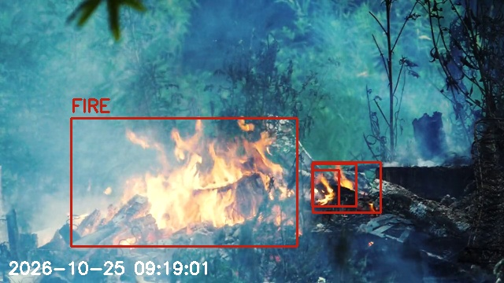
Mô-đun Phát Hiện
Cháy & Khói
Fine-tune YOLOv8n
•
Khởi tạo từ yolov8n.pt; huấn luyện 100 epoch trên Kaggle Tesla T4.
•
Dùng toàn bộ tập train, batch 16 và ảnh đầu vào 640 × 640.
•
Chương trình video dùng fire_smoke_v2_best.pt.
Notes:
Cấu hình train: E:/DA_TGMT/DATA/training/train_official_v2/fire_smoke_runs/train_official_v2/args.yaml. Ảnh: E:/DA_TGMT/DATA/results/presentation_simple/video_chay/images/alert_fire_20261025_091901_f000099.jpg.

Slide 6
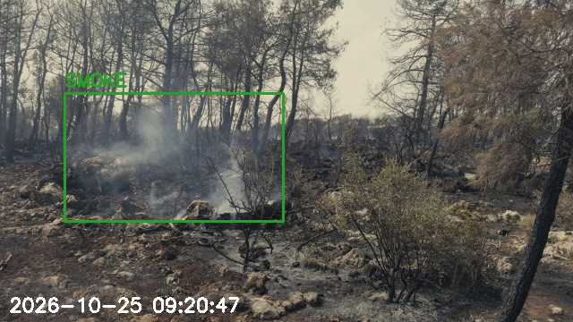
Kiểm Tra Chuyển Động Khói
Optical Flow & smoke_score
Optical flow ước lượng pixel dịch chuyển giữa hai khung hình gần nhau.
Điểm khói kết hợp: độ lớn chuyển động 0,35; độ phân tán hướng 0,45; xu hướng đi lên 0,20.
Score ≥ 0,35 mới được tính vào N/M (12/20). Khói thật ít chuyển động vẫn có thể bị chặn.
Notes:
Ảnh: E:/DA_TGMT/DATA/results/presentation_simple/video_khoi/images/alert_smoke_20261025_092047_f000128.jpg. Công thức và ngưỡng đối chiếu fire_detection/pipeline.py, config.yaml.

Slide 7
So Sánh Ba Cấu Hình Trên Video Khói
YOLO
YOLO + N/M
YOLO + N/M + Flow
376
385
63
khung có hộp khói
khung được xác nhận
khung được xác nhận
Cùng log 534 khung. N/M giữ lịch sử nên 385 > 376. Còn 63 khung chưa chứng minh giảm báo nhầm.
Notes:
Bộ nhớ N/M có thể duy trì xác nhận khi khung hiện tại không có hộp khói. 63 khung xác nhận chưa cho biết bộ lọc loại được bao nhiêu báo nhầm hoặc chặn bao nhiêu khói thật. Hai video sạch đã không báo ngay từ YOLO. Nguồn: DATA/results/main_v2_conf025_side640/ablation_saved_observations/comparison.json.

Slide 8
Kết Quả Chạy Trên Video
Video Có Lửa / Khói
Video Sạch
Lửa: 21,45 giây, 643 khung
8 lần báo → 1 sự kiện
Khói: 17,80 giây, 534 khung
3 lần báo → 1 sự kiện
Hai clip dài 15,07 và 10,27 giây.
Tổng cộng 25,33 giây.
Không có cảnh báo quan sát được trong hai clip này.
Video hiển thị chỉ hộp và tên FIRE / SMOKE; ảnh và log được lưu trên máy.
Notes:
Nguồn: E:/DA_TGMT/DATA/results/presentation_simple/video_chay/summary.json, video_khoi/summary.json; video sạch từ E:/DA_TGMT/DATA/results/main_v2_conf025_side640. Video trình chiếu ở hai thư mục presentation_simple.

Slide 9
mAP50 Theo Từng Lớp
Khói (smoke)
79,13%
Lửa (fire)
68,27%
0
20
40
60
80
100
mAP50 trên tập test ảnh: khói 79,13%; lửa 68,27%. Đây là chỉ số đánh giá hộp phát hiện, không phải độ đúng của mọi cảnh báo video.
Notes:
Số test theo lớp từ E:/DA_TGMT/report_revision/context.md, trọng số fire_smoke_v2_best.pt và imgsz 640.

Slide 10
Kết Quả Đánh Giá Trên Tập Test
Phạm vi | Precision | Recall | mAP50 | mAP50–95
2 lớp, 4.291 ảnh | 74,27% | 67,45% | 73,70% | 41,63%
Khói (smoke) | 78,98% | 73,08% | 79,13% | 47,61%
Lửa (fire) | 69,56% | 61,82% | 68,27% | 35,66%
Weight: fire_smoke_v2_best.pt • imgsz = 640 • 5.166 đối tượng test
Các chỉ số đo trên ảnh test có nhãn hộp; chưa phải Precision/Recall theo sự kiện video.
Notes:
Bảng từng lớp đối chiếu E:/DA_TGMT/report_revision/Bao_cao_chay_khoi_hoan_thien.docx, bảng kết quả test. Kết quả test trong E:/DA_TGMT/DATA/training/train_official_v2/runs/detect/val; tên thư mục val do Ultralytics đặt, lời gọi đánh giá dùng split=test.

Slide 11
Đánh Giá & Giới Hạn
Điều Đã Kiểm Tra
Giới Hạn Hiện Tại
•
Huấn luyện YOLOv8n 100 epoch và đánh giá trên tập test ảnh.
•
Bốn clip ngắn chưa đại diện nhiều cảnh quay và ánh sáng.
•
Chạy chương trình trên bốn video; lưu ảnh và nhật ký cảnh báo.
•
Flow có thể chặn khói thật; cần video có nhãn để đo theo sự kiện.
•
Đối chiếu YOLO, N/M và optical flow trên cùng log.
•
CPU: 4,32 khung/giây trên một video sạch, tính cả khởi động và ghi MP4. Chưa thử Jetson Nano.
Notes:
Một lần chạy video_khong_chay2.mp4 trên CPU: 308 khung / 71,252 giây = 4,323 khung/giây. Thời gian toàn lệnh gồm khởi động Python/mô hình, giải mã, suy luận, hậu xử lý, ghi MP4 và kết quả. Chưa đo tốc độ ổn định trên nhiều video. Nguồn: E:/DA_TGMT/DATA/results/fps_measure_20261026/measurement.json.

